Slide 1
第二章 激光谐振腔及其模特性
本章核心问题：谐振腔稳定性及开腔模式问题!
研究谐振腔的理论：
  几何光学理论：着重近轴光学在腔内往返传播研究，不考虑衍射现象，主要研究谐振腔的稳定性。
  波动光学理论：从麦氏方程出发，或从惠更斯－菲涅耳原理出发，研究腔内光场分布、谐振频率、损耗等。
主要内容：
  研究光学谐振腔的损耗和稳定性（用几何光学理论）
  谐振腔的衍射积分方程，讨论共焦腔的模式特征，推广到一般球面腔。

Slide 2
线索:
1、稳定腔及其模式问题
①以共焦腔模的解析理论作为理论基础
方形镜共焦腔：镜面上的场分布为厄米-高斯函数。
圆形镜共焦腔：镜面上的场分布为拉盖尔-高斯函数。
②在高斯光束传输规律的基础上，可建立一般非共焦稳定球面腔与共焦腔之间的等价性，从而将共焦腔的模式理论推广到一般稳定球面腔。
③稳定球面腔激光器输出的激光，将以高斯光束的形式在空间传播。
2、稳定腔的缺陷在于好的光束质量和高的输出功率难于兼顾。则需要采用非稳腔。

Slide 3
第一节 谐振腔概述
最早的激光腔：平行平面腔或F-P腔！
谐振腔的作用
无源谐振腔
理论依据
开放式光腔
开腔的分类
光学谐振腔的质量指标

Slide 4

一、谐振腔的作用
提供轴向光波模的反馈
控制腔内振荡光束的特性
（直接控制光束的横向分布特性、光斑大小、谐振频率及光束发散角等）

Slide 5
二 、无源谐振腔
不考虑腔内激活介质的影响
无源腔模式可以作为具有激活介质腔（有源腔）的激光模式的良好近似
激活介质的作用主要是补充腔内电磁场在振荡过程中的能量损耗，使之满足阈值条件；激活介质对场的空间分布和振荡频率的影响是次要的，不会使模式发生本质的变化

Slide 6
三 、 采用的理论
几何光学理论--推导腔的稳定性条件（不能得到腔的衍射损耗）
衍射光学理论--深入了解模式特性

Slide 7
四、开放式光腔
激光器中使用的谐振腔通常是开放式的，即侧面没有光学边界（理想化的处理方法），称为开式光学谐振腔，简称开腔。
气体激光器是采用开腔的典型例子。
对固体激光器，棒的直径远大于激光波长，棒的长度远小于腔长，可认为是开腔。
半导体激光器是使用介质腔的典型例子。

Slide 8
五、开腔的分类
根据光束几何逸出损耗的高低，分为稳定腔、非稳腔和临界腔。
稳定腔：旁轴（傍轴）光线在腔内多次往返而不逸出腔外，具有较低的几何损耗
非稳腔：傍轴光线在腔内经过少数几次往返就逸出腔外，具有较高的几何损耗
临界腔：性质介于稳定腔和非稳腔之间，只有少数特定光线能在腔内往返传播

Slide 9
谐振腔可以按不同的方法分类：
稳定腔、非稳腔、临界腔
球面腔与非球面腔
驻波腔与行波腔
两镜腔与多镜腔
简单腔与复合腔
端面反馈腔与分布反馈腔
讨论：由两个球面镜构成的开放式光学谐振腔

Slide 10
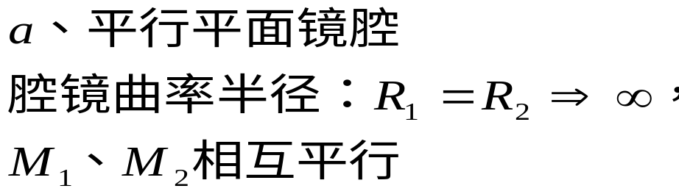



1、双镜腔

Slide 11
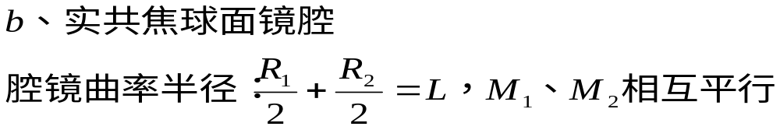
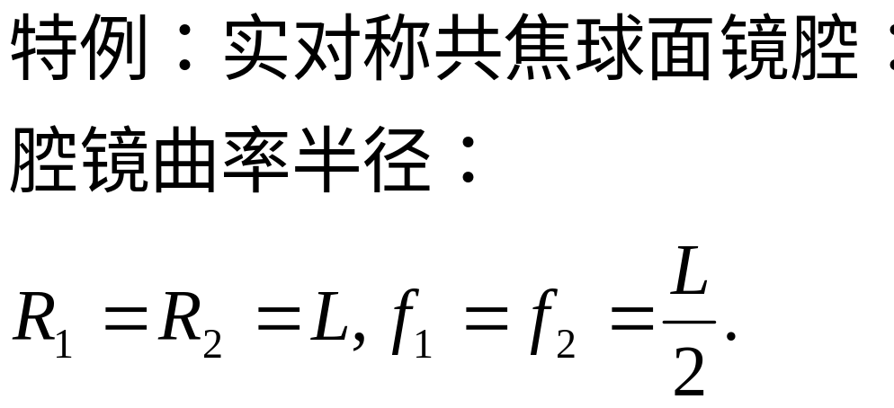

Slide 12
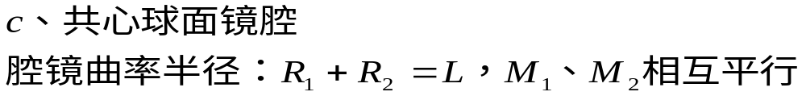
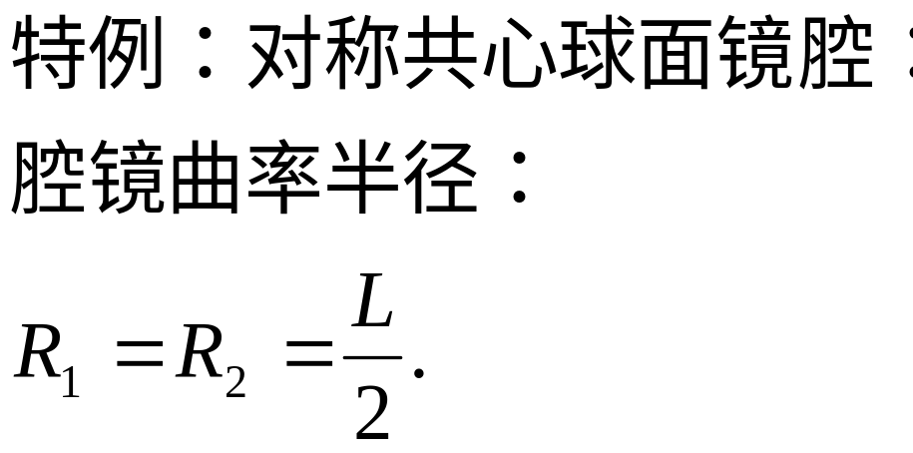

Slide 13
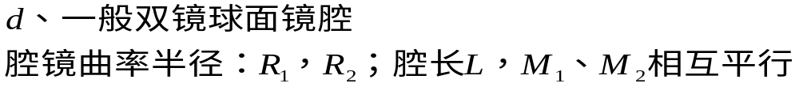


Slide 14

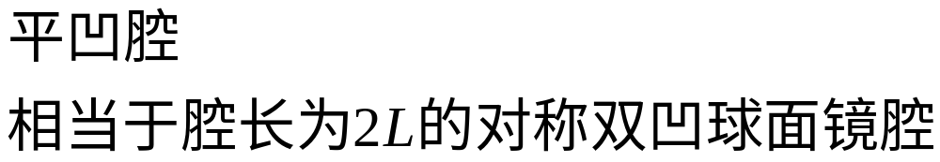

Slide 15


Slide 16


Slide 17


Slide 18
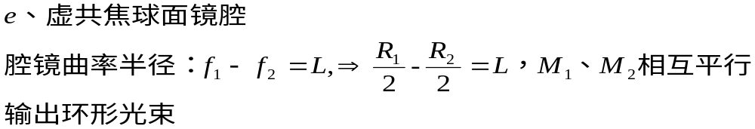



Slide 19
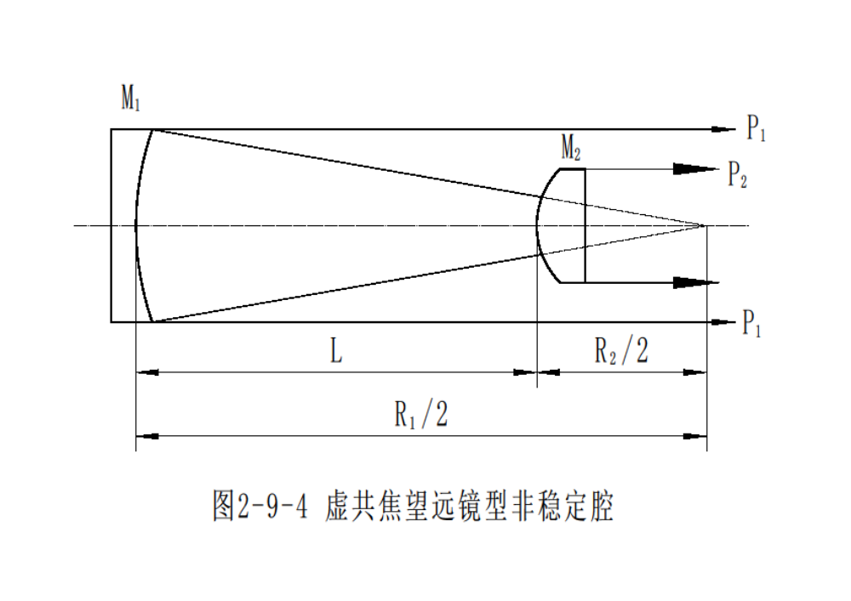

Slide 20
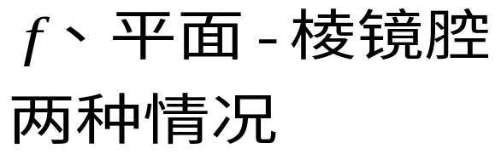

Slide 21


2、多镜腔

Slide 22
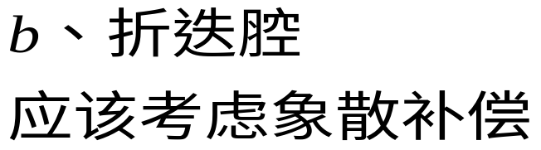

Slide 23


Slide 24



Slide 25

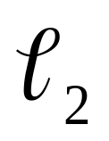

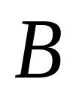
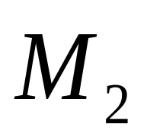

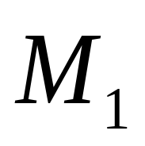
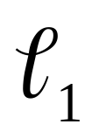

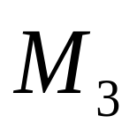

Slide 27
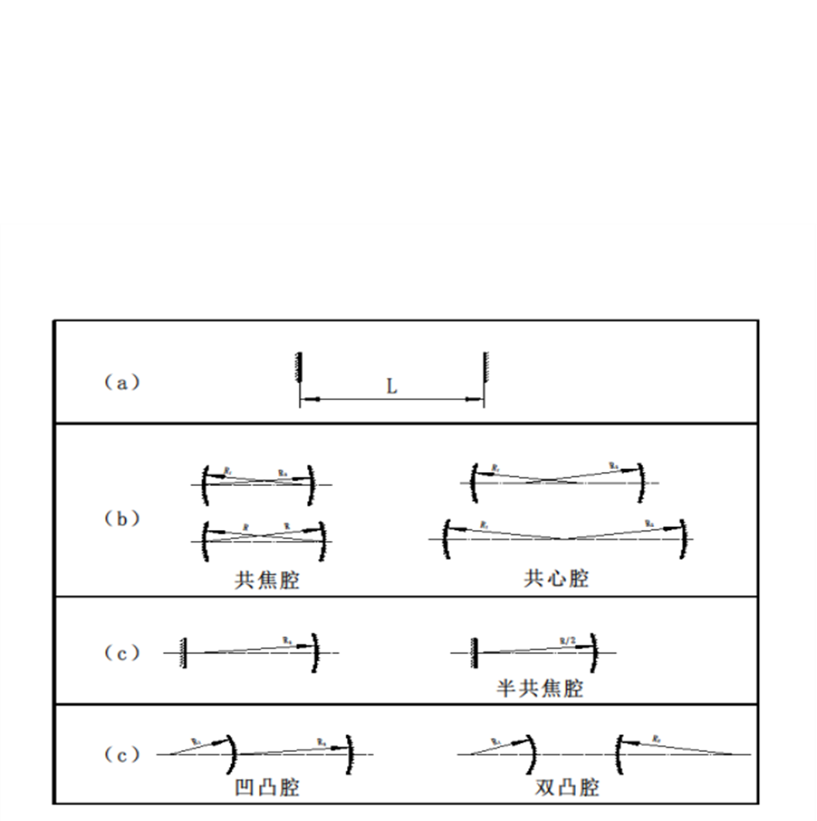

Slide 28
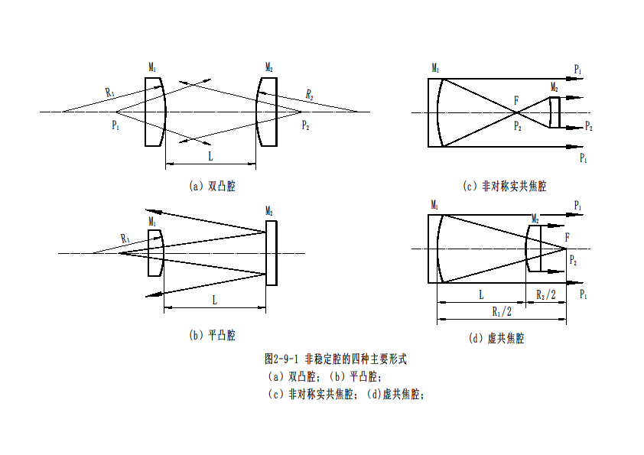
非稳腔

Slide 29
六、光学谐振腔质量指标
(1)、限模能力的大小—相邻两个模之间损耗差异之大小
(2)、模体积---某个模的光束在谐振腔中所占体积之大小
(3)、模损耗（模损耗绝对值）之大小；
(4)、腔镜调整精度之大小
在设计激光器谐振腔时，通常要综合考虑上述指标

